Slide 1


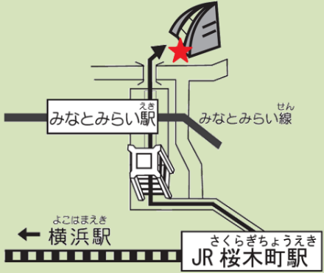
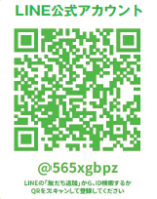

主催：関東弁護士会連合会×神奈川県弁護士会×(公財)横浜市国際交流協会（YOKE）
2024
外国人のための無料法律相談会
がい こく じん む りょう ほう りつ そう だん かい
つう やく ひ みつ まも
通訳つき・秘密は守ります
中国語
律师法律咨询(免费)
ざいりゅうしかく へんこう
‐在留資格を変更したい
英語
Legal Consultation (Free)
りこん
‐離婚したい
Consulta legal (Gratis)
きんじょ
‐近所でトラブルがある
スペイン語
ろうさい みと
‐労災が認められない
ポルトガル語
Consultas jurídicas (Gratuitos)
ざんぎょうだい はら
‐残業代を払ってもらえない など
インドネシア語
Konsultasi hokum (Gratis)
日 時（にちじ）
11月26日 (火)
ベトナム語
Tư vấn pháp lý (Miễn phí)
13:00～16:00
タイ語
บริการให้คำปรึกษาด้านกฎหมาย (ฟรี)
けん ぷん つうやく むりょう
１件40分 通訳も無料
韓国語
법률상담(무료)
▶予約（よやく）してください
タガログ語
Konsultasyon pang legal (Libre)
TEL.045-222-1209
平日（月～金） 9：00～17：00
कानूनी सल्लाह (नि: शुल्क)
（いつでも12言語(げんご）で対応(たいおう)します）
ネパール語
▶場所（ばしょ）
ウクライナ語
Юридична консультація (безкоштовно)
横浜市多文化共生総合相談センター
予約・お問い合わせ
よこ はま し た ぶん か きょう せい そう ごう そう だん
横浜市多文化共生総合相談センター
TEL.045-222-1209
Email: t-info@yoke.or.jp
Website→https://www.yokoinfo.jp

Slide 2


Kanto Federation of Bar Associations × Kanagawa Bar Association ×YOKE
2024
FREE LEGAL CONSULTATION
≻Free INTERPRETATION
≻Strictly confidential
にほんご
ほうりつ そうだん（０えん）
‐I want to change of my Status of
Residence.
中文
律师法律咨询(免费)
‐I want to divorce.
Español
Consulta legal (Gratis)
‐I have trouble
in my neighborhood.
Consultas jurídicas (Gratuitos)
‐I don't get paid for overtime.
Português
‐I cannot receive benefits
for workers' compensation insurance.
Português
Bahasa
Indonesia
Konsultasi hokum (Gratis)
DATE:
Bahasa
Indonesia
Nov.26 (Tue.)
Tiếng
Việt
Tư vấn pháp lý (Miễn phí)
13:00～16:00
ภาษาไทย
บริการให้คำปรึกษาด้านกฎหมาย (ฟรี)
ภาษาไทย
40min. Free Interpretation
한국어
법률상담(무료)
▶Appointment Required
한국어
Konsultasyon pang legal (Libre)
TEL.045-222-1209
Tagalog
Weekdays（Mon.～Fri.） 9：00～17：00
Tagalog
कानूनी सल्लाह (नि: शुल्क)
（Available in 12 languages anytime）
नेपाली
▶Venue
Укра-
їнська
Юридична консультація (безкоштовно)
YOKOHAMA Foreign Residents Information Center
Appointment & Inquiries
YOKOHAMA Foreign Residents Information Center
TEL.045-222-1209
Email: t-info@yoke.or.jp
Website→https://www.yokoinfo.jp

